Slide 1
Словарные слова 4 класс

Slide 2
3 четверть

Slide 3
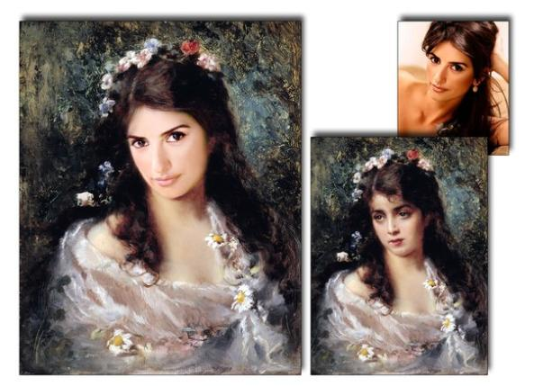
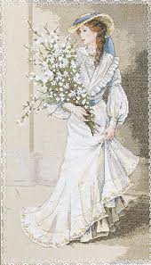
портрет
о
изображение человека, выполненное средствами изобразительного искусства

Slide 4
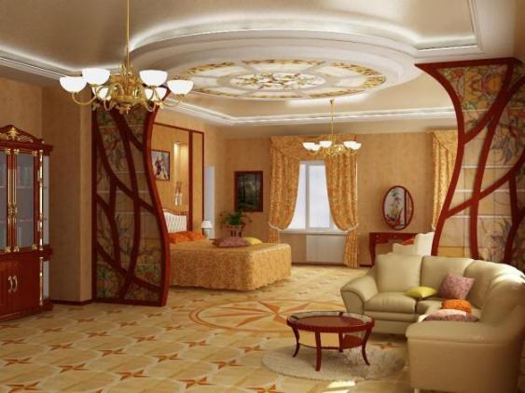
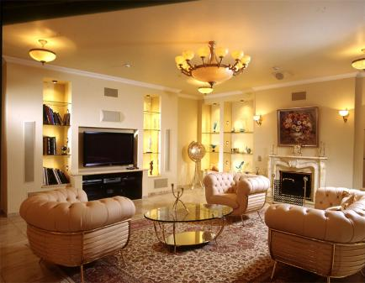
квартира
а
Отдельное жилое помещение в доме, которое состоит из одной или нескольких комнат, кухни, прихожей и т.п.

Slide 5
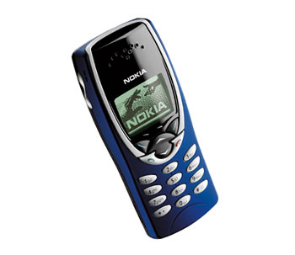
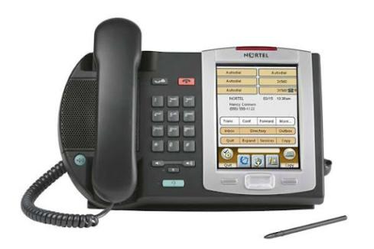
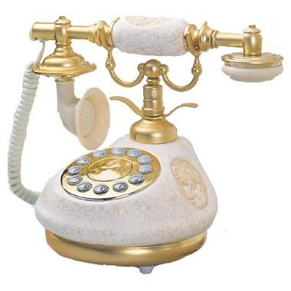
телефон
е
е
др.греч. τῆλε «далеко» и φωνή «голос», «звук» — устройство для передачи и приёма звука на расстоянии.

Slide 6
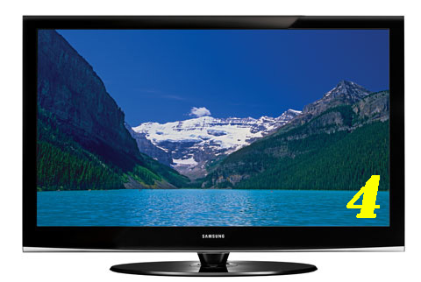
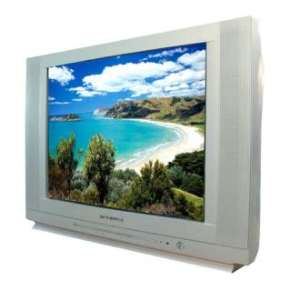
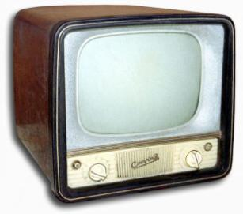
телевизор
е
е
о
техническое средство для приема и демонстрации изображения

Slide 7
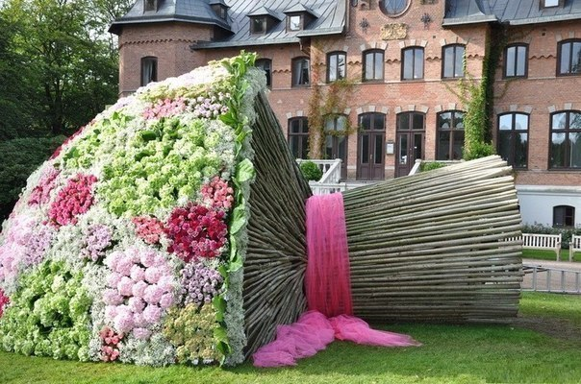
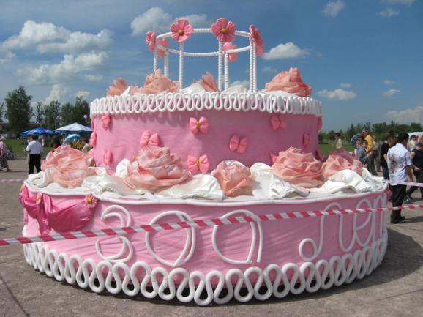
огромный
о
Очень большой

Slide 8
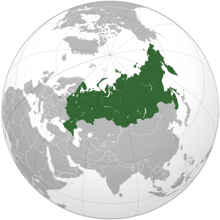
Россия
о
Страна в которой мы живём

Slide 9
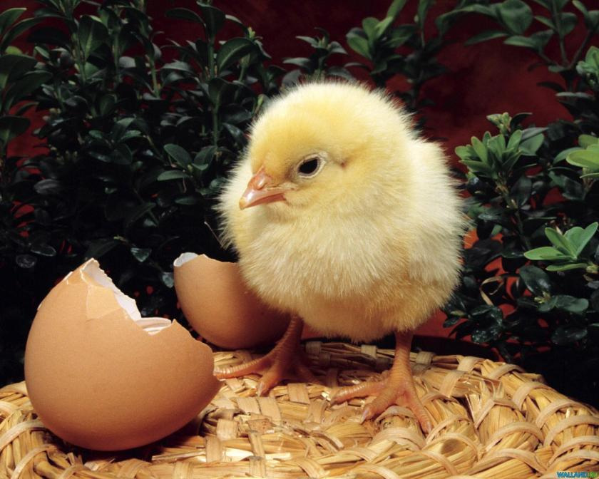
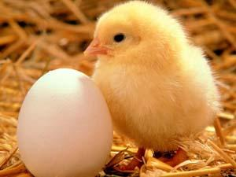
цыплёнок
ы
Птенец курицы.

Slide 10
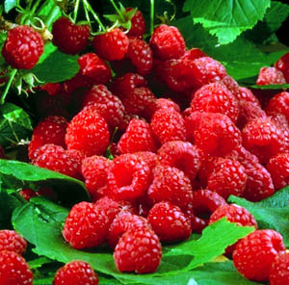
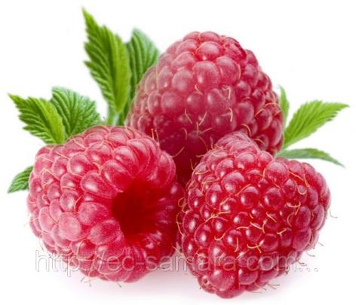
малина
а

Slide 11
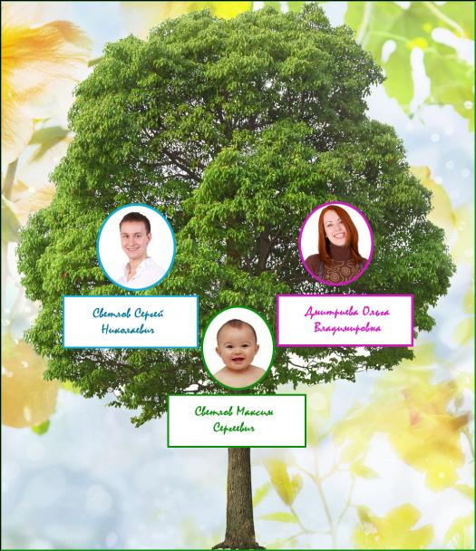
фамилия
а
Наследственное семейное наименование, прибавляемое к личному имени и переходящее от отца к детям.

Slide 12
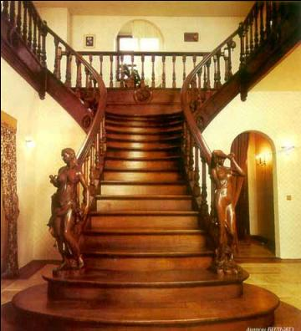
лестница
Лежит на спине — никому не нужна. Прислони к стене — пригодится она.
т

Slide 13
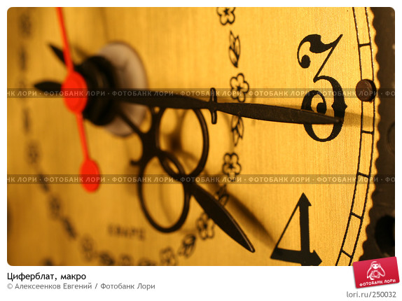
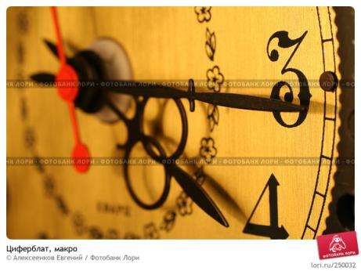
минута
и
единица измерения времени, равная 60 секундам

Slide 14
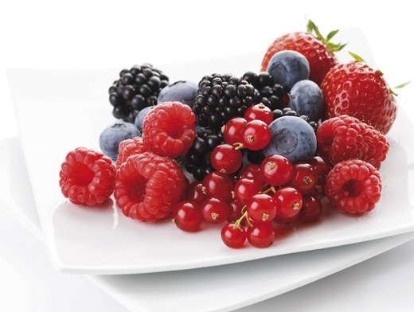
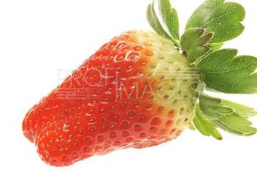
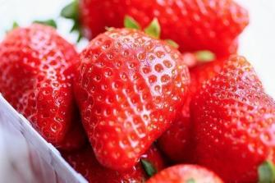
ягода
о
сочные плоды садовых деревьев и кустарников.

Slide 15
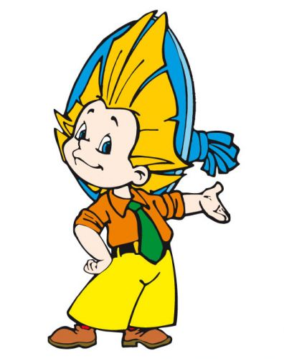
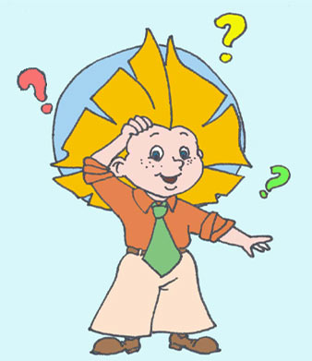
Словарный диктант
П..ртрет, кв..ртира
т..ле..фон, т..л..виз..р
..громный, ф..милия
..кскурсия, м..нута
ц..пленок, м..лина
..года, Ро…ия,
тракт..р, спасиб..,
м..тро, за..трак
Портрет, квартира
телефон, телевизор
огромный, фамилия
экскурсия, минута
цыпленок, малина
ягода, Россия,
трактор, спасибо,
метро, завтрак

